Slide 1
GONDOSKODJON RÓLA, HOGY GYERMEKEI RÉSZT VEGYENEK AZ ALÁBBI OLTÁSI PROGRAMOKBAN: HEPATITIS B
HPV
Üzenetek a lakosság részére
#PrEvCan #CANCERCODE
A PrEvCan© kampányt az EONS hívta életre, és legfőbb partnerével, az ESMO-val együttműködésben valósítja meg. További információk: www.cancernurse.eu/prevcan

Slide 2
Illessze ide a szervezete logóját
GONDOSKODJON RÓLA, HOGY GYERMEKEI RÉSZT VEGYENEK AZ ALÁBBI OLTÁSI PROGRAMOKBAN: HEPATITIS B
HPV
A Hepatitis B és HPV elleni védőoltások segítenek bizonyos típusú daganatos megbetegedések megelőzésében. Gondoskodjon arról, hogy gyermekei be legyenek oltva. Ha kérdése van, beszélje meg egészségügyi szakemberrel.
#PrEvCan #CANCERCODE
A PrEvCan© kampányt az EONS hívta életre, és legfőbb partnerével, az ESMO-val együttműködésben valósítja meg. További információk: www.cancernurse.eu/prevcan

Slide 3
GONDOSKODJON RÓLA, HOGY GYERMEKEI RÉSZT VEGYENEK AZ ALÁBBI OLTÁSI PROGRAMOKBAN: HEPATITIS B
HPV
Üzenetek az egészségügyi szakemberek részére
#PrEvCan #CANCERCODE
A PrEvCan© kampányt az EONS hívta életre, és legfőbb partnerével, az ESMO-val együttműködésben valósítja meg. További információk: www.cancernurse.eu/prevcan

Slide 4
Illessze ide a szervezete logóját
GONDOSKODJON RÓLA, HOGY GYERMEKEI RÉSZT VEGYENEK AZ ALÁBBI OLTÁSI PROGRAMOKBAN: HEPATITIS B
HPV
GONDOSKODJON RÓLA, HOGY GYERMEKEI RÉSZT VEGYENEK AZ ALÁBBI OLTÁSI PROGRAMOKBAN: HEPATITIS B
HPV
Mindig mérje fel páciensei körében a Hepatitis B-re és HPV-re vonatkozó oltási státuszt. Javasolja pácienseinek és családjaiknak a védőoltást a daganatos megbetegedések kockázatának csökkentése érdekében.
#PrEvCan #CANCERCODE
A PrEvCan© kampányt az EONS hívta életre, és legfőbb partnerével, az ESMO-val együttműködésben valósítja meg. További információk: www.cancernurse.eu/prevcan

Slide 5
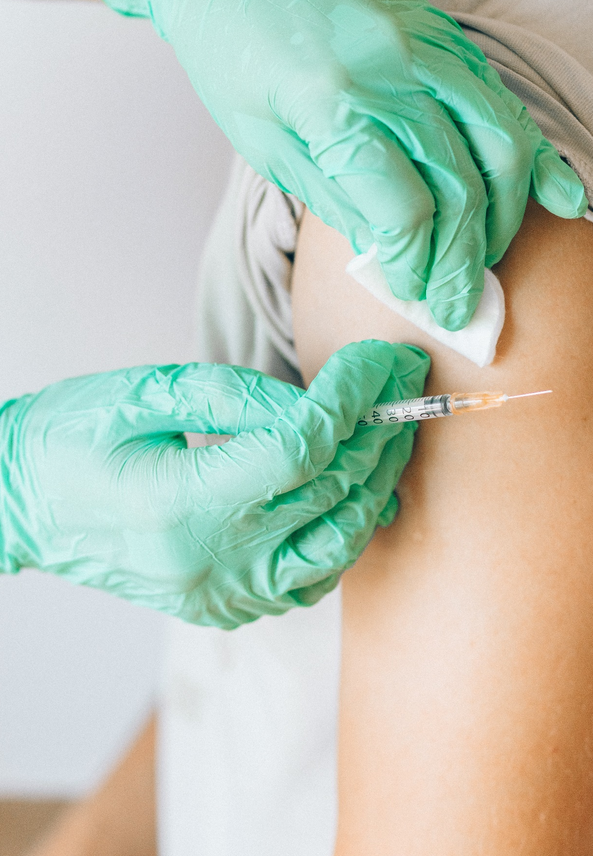
Illessze ide a szervezete logóját
GONDOSKODJON RÓLA, HOGY GYERMEKEI RÉSZT VEGYENEK AZ ALÁBBI OLTÁSI PROGRAMOKBAN: HEPATITIS B
HPV
Illessze ide fényképét
Testreszabott szöveg
#PrEvCan #CANCERCODE
A PrEvCan© kampányt az EONS hívta életre, és legfőbb partnerével, az ESMO-val együttműködésben valósítja meg. További információk: www.cancernurse.eu/prevcan

